Slide 1
Chapitre II : fonctions de hachage et signature numérique
II-1) Fonctions de hachage
fournissent les objectifs de sécurité les plus importants: contrôle de l’intégrité et signature numérique.
L’intégrité est assurée par une empreinte (haché, condensé, résumé) d’une donnée(fichier, message..)
Dans la signature numérique, et pour des raisons d’efficacité, on signe l’empreinte de la donnée à transmettre et pas la donnée elle-même.

Slide 2
II-1-2) Notions sur les fonctions de hachage
On désigne un alphabet par le symbole Σ (sigma)
a)Définition
Une fonction de hachage est une application
h : Σ* ----> Σ^{n} nϵN
Ex: h:{0,1}*→{0,1} h(01101)=1
Remarque : les fonctions de hachage ne sont jamais injectives.

Slide 3
b)Fonction de compression
Les fonctions de hachage peuvent être fabriquées au moyen de fonctions de compression.
Une fonction de compression est une application :
g : Σ^{m} ----> Σ^{n} m,nϵN et m>n
c)Fonction à sens unique
C’est une fonction relativement aisée à calculer mais considérée relativement plus difficile à inverser.
Etant donné un x, il est facile de calculer h(x), mais étant donné h(x) il est très difficile de calculer x.

Slide 4
Fonction de hachage
Fonction de compression à sens unique.
d)Collision dans une fonction de hachage
Une fonction de hachage n’est jamais injective, de ce fait une collision se présente lorsque:
pour deux entrées différentes x et x’ , on a : h(x)=h(x’)
Exemple:
Hachage avec un XOR
h(01101)=1 et h(10101)=1

Slide 5
II-1-3) Propriétés des fonctions de hachages
Soit h une fonction de hachage, on note y=h(x), alors x est appelé préimage de y.
Les propriétés à vérifier dans une fonction de hachage h à utiliser pour la cryptographie sont :
1-Propriété de compression et de facilité de calcul ;
2-Résistance à la préimage : étant donné y, il est calculatoirement difficile de trouver un x tel que y=h(x) (fonction à sens unique) ;
3- Résistance à la collision : il est calculatoirement difficile de trouver x et x’ tel que h(x)=h(x’).

Slide 6
II-1-4) Construction d’une fonction de hachage
Merkel et Damgard, proposent de construire une fonction de hachage à base d’une fonction de compression.
C’est sur ce principe que sont basées les fonctions de hachage les plus utilisées dans la pratique comme MD5 et SHA.
On dispose d’une fonction de compression
g : {0,1}^{m}----> {0,1}^{n} pour nϵN et m-n>1
On va utiliser la fonction g pour en définir une fonction de hachage h()
h : {0,1}*----> {0,1}^{n} pour nϵN

Slide 7
Etapes de construction :
1-Normalisation du message à hacher :
A) Soit r=m-n (g : {0,1}^{m} -> {0,1}^{n} )
B) Soit Mϵ{0,1}* tel que:|M|=L (M est le message à hacher)
C) Si le nombre de bits de M n’est pas multiple de r, on rajoute des 0 au début du message M pour qu’il le soit ; u=0^{i}.M ,tel que |u|≡0 mod r .
D) Si le nombre de bits de L n’est pas multiple de r-1, on rajoute des 0 au début de L.
y= 0^{i}.L, tel que |y|≡0 mod r-1.
E) Découper le mot y en blocs de taille r-1 chacun et rajouter un 1 au début de chacun des sous blocs, on obtient y’ multiple de r.
F) M’= u0^{r}y’ ; on obtient un message de k blocs M’= M’₁ M’₂ M’₃….. M’_{k},
(M’_{i}ϵ{0,1}^{r} 1≤ i ≤k)

Slide 8
2-Hachage :
Le hachage de M est obtenu en appliquant le schéma dans la figure suivante sur M’, avec un vecteur d’initialisation IV=0^{n}
IV=000000..00 (n bits de valeurs 0).
h₀=IV ;
Pour (i allant de1 à k) faire
h_{i}=g(h_{i-1}M’_{i-1});
Finpour
h(M)=h_{k} (résultat du hachage).
//taille du paramètre n+r=n+(m-n)
Taille=r(m-n)
Taille=r(m-n)

Slide 9
Remarque:
On peut définir une fonction de compression à partir d’une fonction de chiffrement!!!
DES par exemple?

Slide 10
II-1-5) Attaque sur les fonctions de hachage
Paradoxe des anniversaires:
combien de personnes faut-il dans un groupe pour que la probabilité d’avoir deux personnes ayant la même date de naissance atteigne 0.5 ?
Définition du problème
Définissons P(n,k)=Pr[il y a au moins deux éléments communs dans le sous-ensemble de k éléments, et la répartition est uniforme dans l’intervalle 1 à n].
On cherche donc la valeur de k telle que P(365, k) >= 0, 5.
Pour k = 23, on a P(365, k) = 0.5073.
Donc, la réponse est 23 personnes!!!

Slide 11
Application sur les fonctions de hachage :
Soit une fonction de hachage h : {0,1}*----> {0,1}^{n} pour nϵN
h peut générer 2^{n} hachés différents.
K le nombre de chaines à choisir pour avoir une probabilité plus de 0,5 de trouver une collision.
En appliquant le Paradoxe des anniversaires on obtient
k=2^{n/2} chaines.
Donc, en calculant un peu plus que 2^{n/2} valeurs hachées, l’attaque des anniversaires trouve une collision avec une probabilité supérieur à 0.5
Pour empêcher l’attaque des anniversaires , n doit être choisi de façon que le calcul de 2^{n/2} valeurs hachées soit infaisable.

Slide 12
II-2 Signature numérique
La signature numérique est utilisée pour prouver l’identité du signataire ou pour lier une donnée à son auteur.
Propriétés:
1-Elle assure l’Authentification ;
2-Elle assure la Non répudiation ;
3-Un document signé est inaltérable ;
4-Une signature n’est pas réutilisable.

Slide 13
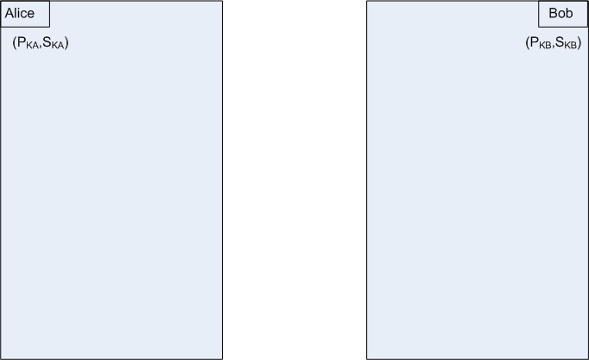
II-2-1) Utilisation de la signature numérique

Slide 14
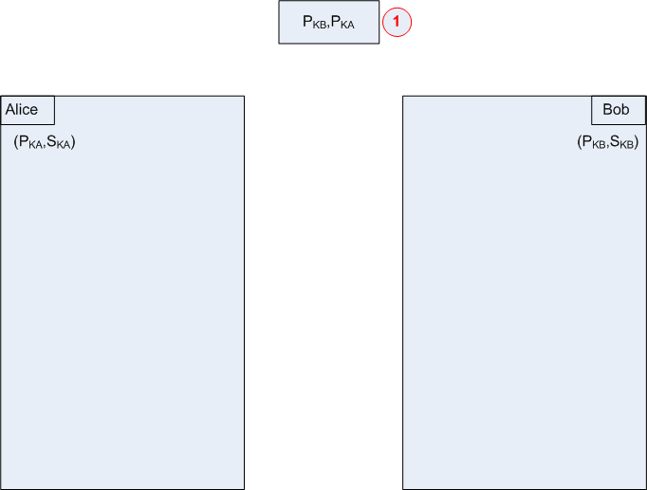
II-2-1) Utilisation de la signature numérique

Slide 15
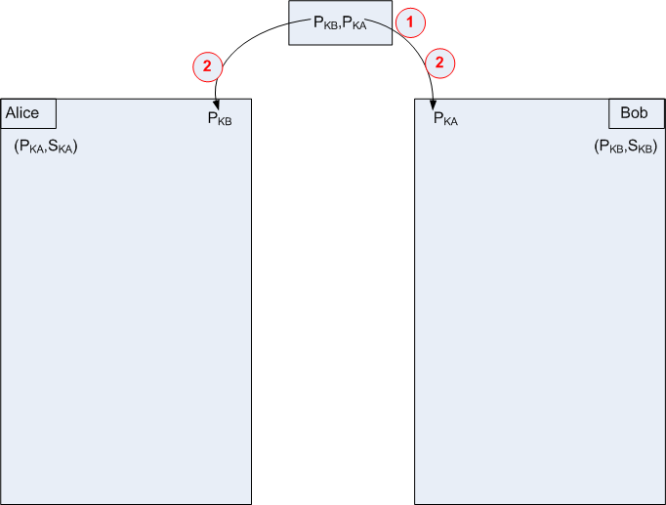
II-2-1) Utilisation de la signature numérique

Slide 16
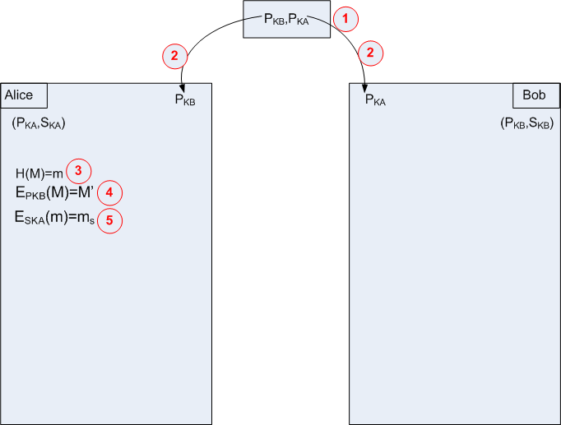
II-2-1) Utilisation de la signature numérique

Slide 17
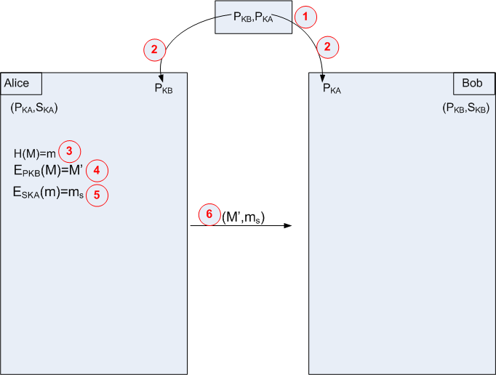
II-2-1) Utilisation de la signature numérique

Slide 18
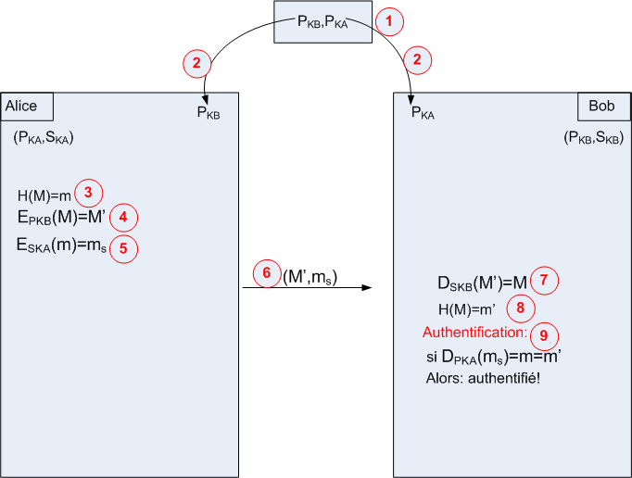
II-2-1) Utilisation de la signature numérique

Slide 19
II-2-2) Mise en ouvre de la signature numérique
a) Signature RSA
1.Génération des paramètres
Une clé publique (e,n) , et une autre clé secrète (d,n).
2.Génération d’une signature
La signature d’un message m par Alice est simplement : s=m^{d} mod n
3.Vérification d’une signature
Si m=s^{e} mod n alors signature valide
Sinon, signature non valide

